Slide 1
ARC-AGI-3
datasets in 10 minutes (2026-10-20)
ARC: Abstraction and Reasoning Corpus
AGI: Artificial General Intelligence
未知の環境で、観測と行動からルールを学ぶ
sasakiy84

Slide 2
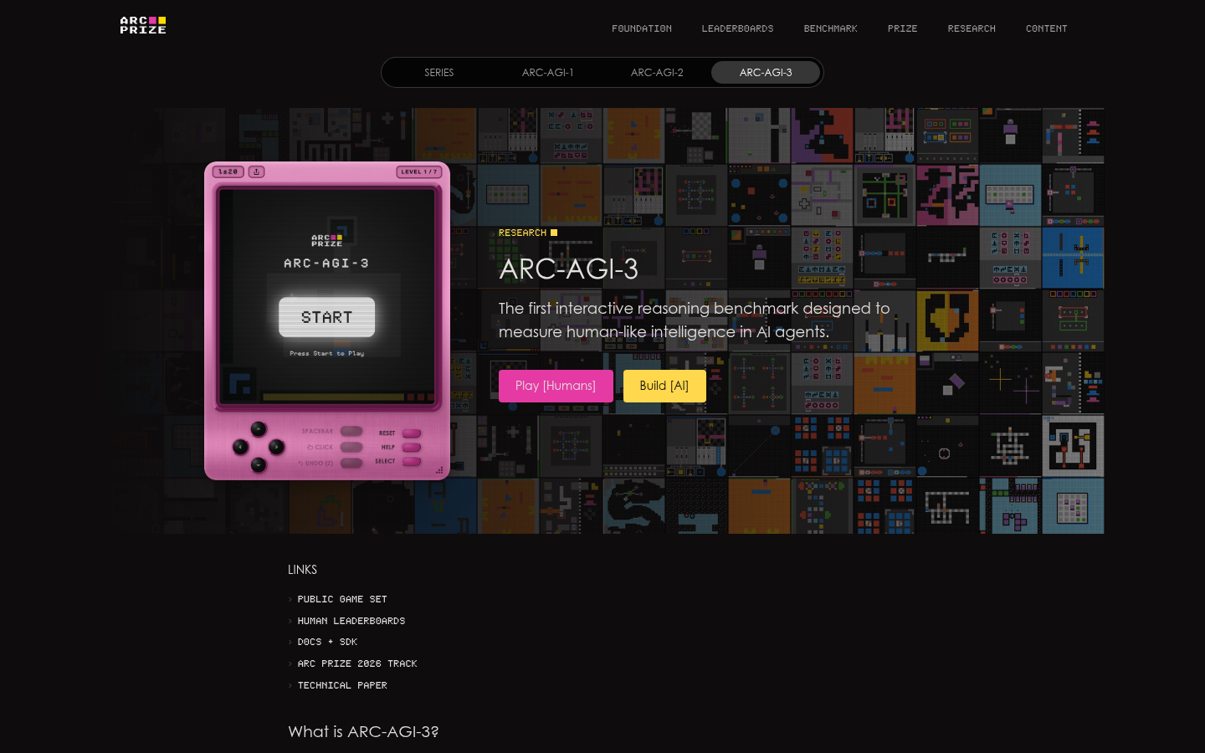
1. 観測と行動から課題を知る
ARC-AGI-3の公式サイト
[1] ARC Prize Foundation. ARC-AGI-3. https://arcprize.org/arc-agi/3

Slide 3
目次
観測と行動から課題を知る
人間基準の得点と到達水準
環境の作成と公開セット
使い方と評価の読み方

Slide 4
1. 観測と行動から課題を知る
1. 観測からルールを学ぶ

Slide 5
1. 観測と行動から課題を知る
最終回答より、学び方を測る
初めて見るゲームを操作し、目標とルールを自分で見つける。自然言語による遊び方の説明は与えられない。
入力は64×64の16色の画面。出力はキー操作や、座標を指定するクリックである。
観測 → 行動 → 次の観測を繰り返し、全レベルを少ない行動で完了する。
[1] ARC Prize Foundation (2026). ARC-AGI-3: A New Challenge for Frontier Agentic Intelligence, v2. https://arxiv.org/abs/2603.24621

Slide 6
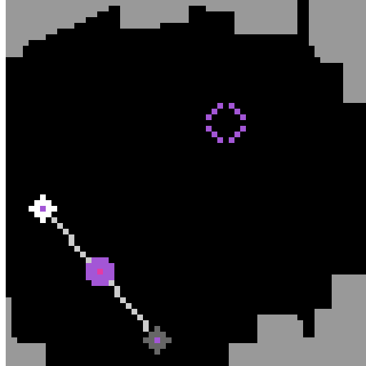
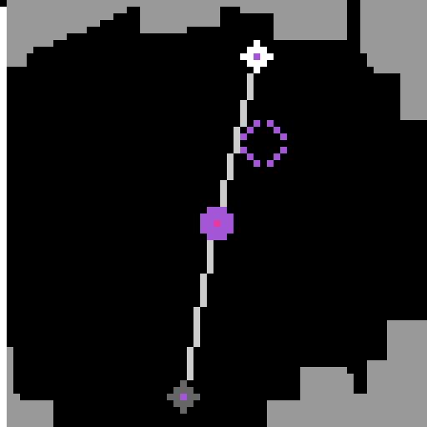
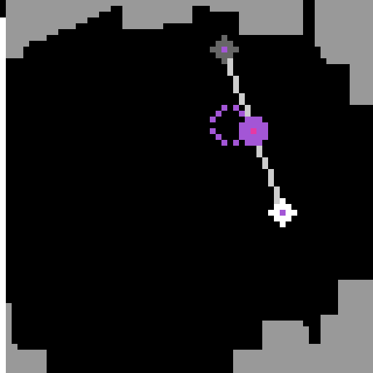
1. 観測と行動から課題を知る
実例1：中点を同じ色の輪へ運ぶ
r11l / レベル1からレベル2へ SDKで実行した成功例
開始時
操作1後
操作3の途中
ACTION6 (38, 8)
端点を選択 → (48,36)
二つの端点を動かし、紫色の中点を輪へ重ねると、次の盤面へ進む。
レベル1を達成
[1] ARC Prize Foundation. Public Game Set / SDK観測（2026-10-20）. https://arcprize.org/tasks

Slide 7
1. 観測と行動から課題を知る
実例1：端点の移動が中点を変える
白い端点を動かすと、線の中点にある紫色の図形も動く。二つの端点を調整し、紫色の図形を同じ色の輪へ重ねる。
実行した操作はクリック(38,8)、もう一方の端点を選ぶクリック(28,57)、移動先を指すクリック(48,36)。
3回目の操作で図形が点滅し、完了レベル数が0から1へ増えた。表示も次のレベルへ切り替わる。
[1] ARC Prize Foundation. Public Game Set / SDK観測（2026-10-20）. https://arcprize.org/tasks

Slide 8
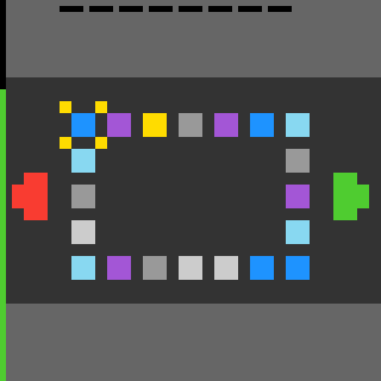
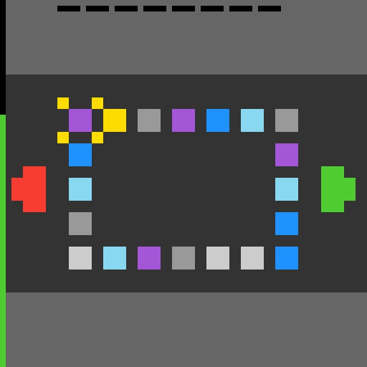
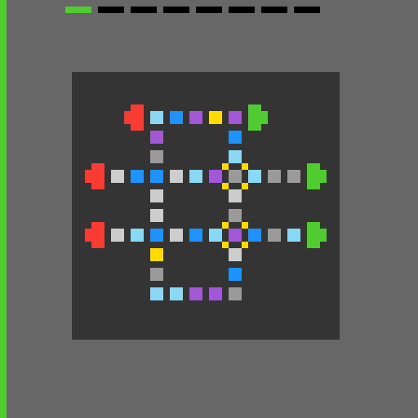
1. 観測と行動から課題を知る
実例2：色列を動かして目印を合わせる
lp85 / レベル1からレベル2へ 公開の人間操作ログをSDKで再生
操作4後
操作5後
操作6後
ACTION6 (6, 33)
ACTION6 (6, 33)
赤いボタンで色列を動かし、目印を合わせると次の盤面へ進む。
レベル1を達成
[1] ARC Prize Foundation. 公開人間試験ログ（公式記事が参照するミラー）. https://huggingface.co/datasets/magic-sword/arc_agi_3_public_demo_human_testing

Slide 9
1. 観測と行動から課題を知る
実例2：色列の移動で目印を合わせる
赤いボタンをクリックすると、輪に並んだ色のマスが移る。黄色の角が付いた目印に、対応するマスを合わせる。
人間の公開操作ログでは、6回のクリックで最初のレベルを完了した。最後の3回は同じ位置(6,33)をクリックしている。
成功すると上部の進捗表示が緑になり、新しい盤面へ切り替わる。観測した反応から、操作の規則と目標を結び付けられる。
[1] ARC Prize Foundation. 公開人間試験ログ（公式記事が参照するミラー）. https://huggingface.co/datasets/magic-sword/arc_agi_3_public_demo_human_testing

Slide 10
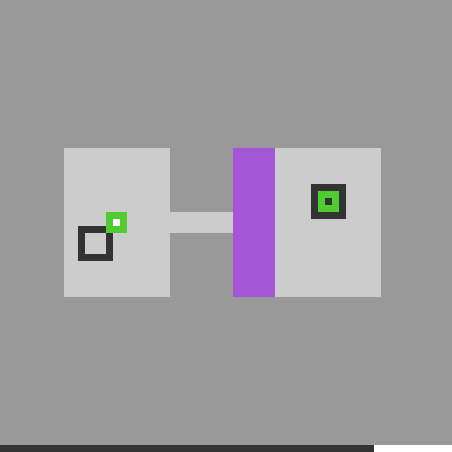
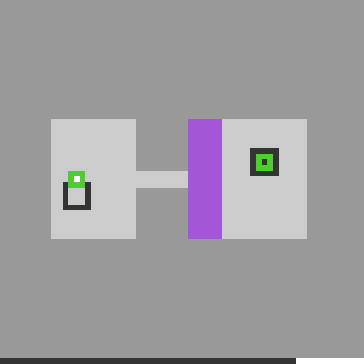
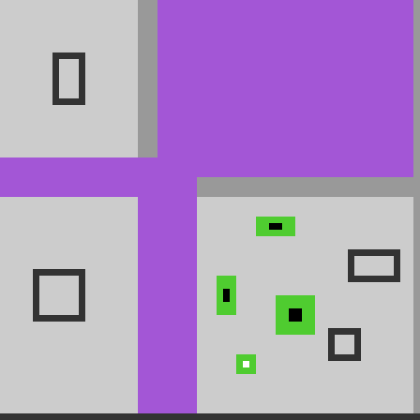
1. 観測と行動から課題を知る
実例3：二つの駒をそれぞれ枠へ入れる
ka59 / レベル1からレベル2へ 公開の人間操作ログをSDKで再生
操作17後
操作18後
操作19後
ACTION3
ACTION2
右の駒を枠に残し、左の駒も枠に入れると、次の盤面へ進む。
レベル1を達成
[1] ARC Prize Foundation. 公開人間試験ログ（公式記事が参照するミラー）. https://huggingface.co/datasets/magic-sword/arc_agi_3_public_demo_human_testing

Slide 11
1. 観測と行動から課題を知る
実例3：操作する駒を切り替える
左右の緑の駒を、それぞれ黒い枠の中へ移す。キーで動かす駒は、クリックして切り替えられる。
公開の人間ログでは、先に右の駒を枠へ入れ、次に左の駒へ切り替えて動かす。最後に左の駒が枠へ入り、次のレベルへ進んだ。
同じ方向キーでも、どの駒を選んでいるかで結果が変わる。画面の変化と直前の選択を一緒に記憶する必要がある。
[1] ARC Prize Foundation. 公開人間試験ログ（公式記事が参照するミラー）. https://huggingface.co/datasets/magic-sword/arc_agi_3_public_demo_human_testing

Slide 12
1. 観測と行動から課題を知る
ARC-AGI-2から何が変わったか
観点 | ARC-AGI-2 | ARC-AGI-3
提示内容 | 入力と出力の例 | 操作できる未知の環境
解答の形 | 完成した出力グリッド | 観測に応じた行動列
学ぶ機会 | 提示された例 | 自分の操作と反応
採点の中心 | 出力の正しさ | 完了と行動効率
[1] ARC Prize Foundation (2026). ARC-AGI-3: A New Challenge for Frontier Agentic Intelligence, v2. https://arxiv.org/abs/2603.24621

Slide 13
1. 観測と行動から課題を知る
試す・モデル化する・目標を知る・計画する
探索では、何を操作すれば情報が得られるかを選ぶ。無反応のクリックも、仮説を更新する材料になる。
環境のモデルを作り、物の動きや操作の効果を予測する。勝利条件も、画面と反応から推定する。
発見したルールを後のレベルへ持ち越し、長い行動列を計画する。最初のレベルは操作を学ぶ導入として易しく作られる。
[1] ARC Prize Foundation (2026). ARC-AGI-3: A New Challenge for Frontier Agentic Intelligence, v2. https://arxiv.org/abs/2603.24621

Slide 14
2. 人間基準の得点と到達水準
2. 人間基準の得点と性能

Slide 15
2. 人間基準の得点と到達水準
成功と行動数を一緒に採点する
得点はRHAE（Relative Human Action Efficiency）。人間が使った行動数に対する、エージェントの効率を表す。
レベルを完了した場合、人間基準 ÷ AIの行動数を二乗する。未完了のレベルは0点になる。
人間基準が10手なら、20手で25%、100手で1%。完了するだけでは高い得点にならない。
[1] ARC Prize Foundation (2026). ARC-AGI-3: A New Challenge for Frontier Agentic Intelligence, v2. https://arxiv.org/abs/2603.24621
[2] ARC Prize Foundation. ARC-AGI Toolkit 0.9.9. https://github.com/arcprize/arc-agi

Slide 16
2. 人間基準の得点と到達水準
公開時のモデルは1%未満だった
モデル（2026年3月公表） | RHAE
Opus 4.6 (Max) | 0.50%
Gemini 3.1 Pro Preview | 0.40%
GPT 5.4 (High) | 0.20%
Grok-4.20 (Beta 0309 Reasoning) | 0.10%
semi-private 55環境。論文v2が報告する公開時の性能。
[1] ARC Prize Foundation (2026). ARC-AGI-3: A New Challenge for Frontier Agentic Intelligence, v2. https://arxiv.org/abs/2603.24621

Slide 17
2. 人間基準の得点と到達水準
現在は実行基盤による差が大きい
モデル / 実行基盤 | RHAE
GPT-5.6 Sol (Max) / Standard | 7.8%
Claude Opus 5 (High) / Standard | 30.2%
GPT-6 Astra (Max) / Standard | 62.7%
GPT-6 Astra (High) / Provider Adapter | 99.9%
semi-private。2026-10-20確認。Standardは共通の履歴管理、Provider Adapterは提供元固有の状態を保持する。
[1] ARC Prize Foundation. ARC-AGI-3 leaderboard（2026-10-20確認）. https://arcprize.org/leaderboard

Slide 18
2. 人間基準の得点と到達水準
99.9%はモデル名だけでは読めない
OpenAIのAstra紹介でもARC-AGI-3を採用し、99.9%と報告している。公式リーダーボードではProvider Adapter / Highの結果に対応する。
同じAstraでもStandard / Maxでは62.7%。行動間で何を記憶し、長い履歴をどう要約するかが結果に関わる。
公開セットの実験では、Solの記憶保持と履歴の要約を有効にすると、13.3%から38.3%へ上がった。
[1] OpenAI (2026). GPT-6 Astra: A new generation of intelligence. https://openai.com/index/gpt-6-astra/
[2] Ilan Bigio & Ted Sanders (2026-07-29). How enabling two settings tripled our scores on the ARC-AGI-3 benchmark.
https://openai.com/index/how-two-settings-tripled-our-arc-agi-3-scores/

Slide 19
2. 人間基準の得点と到達水準
後のレベルほど採点への重みが大きい
レベル1、2、3…の重みは1、2、3…となる。環境の得点は、全レベルの重みの合計を分母にした加重平均である。
SDK 0.9.9ではレベル得点の上限が115%。環境全体には、完了したレベルの重みの割合による上限もある。
最後に、評価した全環境の得点を平均する。短い導入レベルだけを速く解いても、環境全体の高得点にはつながらない。
[1] ARC Prize Foundation (2026). ARC-AGI-3: A New Challenge for Frontier Agentic Intelligence, v2. https://arxiv.org/abs/2603.24621
[2] ARC Prize Foundation. ARC-AGI Toolkit 0.9.9. https://github.com/arcprize/arc-agi

Slide 20
2. 人間基準の得点と到達水準
同じ完了率でも行動数で得点が変わる
説明用の3レベル | 人間と同じ手数 | 人間の2倍
レベル1（重み1） | 100% | 25%
レベル2（重み2） | 100% | 25%
レベル3（重み3） | 100% | 25%
環境全体 | 100% | 25%
[1] ARC Prize Foundation. ARC-AGI Toolkit 0.9.9. https://github.com/arcprize/arc-agi

Slide 21
3. 環境の作成と公開セット
3. 環境の作成と公開セット

Slide 22
3. 環境の作成と公開セット
専用のゲームスタジオが環境を作る
ARC Prize Foundationの開発者が、新しい仕組みを持つ環境を設計する。既存ゲームの知識ではなく、物体・空間・因果などの基本的な理解を使う。
構想の共同レビュー、内部試遊、外部の人間による試遊を経て、採用する環境を決める。
Pythonの共通エンジンと自動検査で、表示・操作・評価をそろえ、バグや単純すぎる環境を調べる。
[1] ARC Prize Foundation (2026). ARC-AGI-3: A New Challenge for Frontier Agentic Intelligence, v2. https://arxiv.org/abs/2603.24621

Slide 23
3. 環境の作成と公開セット
人間が初見で解けることを採用条件にする
各環境を10人が試し、少なくとも2人が初見で全レベルを完了できた環境を採用する。
採点の人間基準には、各レベルを完了した人を行動数順に並べた中央の人を使う。成功者が4人でも5人でも3番目を選ぶ。
全候補の試験では486人が414環境を試し、2,893回の試行を記録した。
[1] ARC Prize Foundation (2026). ARC-AGI-3: A New Challenge for Frontier Agentic Intelligence, v2. https://arxiv.org/abs/2603.24621

Slide 24
3. 環境の作成と公開セット
135環境を3種類の集合に分ける
集合 | 環境数 | 役割
公開デモ | 25 | 形式と基本操作を試す
Semi-private | 55 | 外部APIモデルの評価
Fully private | 55 | 競技用の非公開評価
非公開側は、公開デモと重ならない仕組みを多く含む。
[1] ARC Prize Foundation (2026). ARC-AGI-3: A New Challenge for Frontier Agentic Intelligence, v2. https://arxiv.org/abs/2603.24621

Slide 25
3. 環境の作成と公開セット
公開25環境は6〜10レベルを持つ
横軸：レベル数 縦軸：環境数。公開25環境・計183レベル。
[1] ARC Prize Foundation. Public Game Set / SDK観測（2026-10-20）. https://arcprize.org/tasks

Slide 26
3. 環境の作成と公開セット
操作の組合せも環境ごとに違う
公開メタデータの操作タグ | 環境数
キーとクリック（keyboard_click） | 13
クリック（click） | 7
キー（keyboard） | 4
タグなし | 1
25環境の配布タグを集計。実際に使える操作は、環境が返すavailable_actionsで確かめる。
[1] ARC Prize Foundation. Public Game Set / SDK観測（2026-10-20）. https://arcprize.org/tasks

Slide 27
4. 使い方と評価の読み方
4. 使い方と評価の読み方

Slide 28
4. 使い方と評価の読み方
長い対話では、何を記憶するかも変わる
Standardは共通のテキスト履歴を使い、モデルが残したメモを次の行動へ持ち越す。
Provider Adapterは、提供元の対話状態や推論状態を保ち、長い履歴を要約して続ける。
公開実験の13.3→38.3%と、非公開評価の7.8%は、対象集合と実行基盤が異なる。
[1] ARC Prize Foundation. ARC-AGI-3 Benchmarking. https://github.com/arcprize/arc-agi-3-benchmarking
[2] Ilan Bigio & Ted Sanders (2026-07-29). How enabling two settings tripled our scores on the ARC-AGI-3 benchmark.
https://openai.com/index/how-two-settings-tripled-our-arc-agi-3-scores/

Slide 29
4. 使い方と評価の読み方
人間の試遊とSDKから始められる
公式サイトのPublic Game Setでは、ブラウザで25環境を試遊できる。リプレイから操作と反応を見返せる。
Pythonのarc-agiを導入すると、同じインターフェースでローカル実行とAPI実行を扱える。
公開ゲームは取得して動かせる。非公開評価の課題そのものは配布せず、汎化を測るために保持する。
[1] ARC Prize Foundation. ARC-AGI-3. https://arcprize.org/arc-agi/3
[2] ARC Prize Foundation. ARC-AGI Toolkit 0.9.9. https://github.com/arcprize/arc-agi

Slide 30
4. 使い方と評価の読み方
SDKで観測を読み、次の操作を出す
import arc_agi
from arcengine import GameAction
arc = arc_agi.Arcade()
env = arc.make("ls20")
obs = env.reset()
obs = env.step(GameAction.ACTION4)
返る観測には画面、完了レベル数、状態、利用可能な操作が含まれる。
[1] ARC Prize Foundation. ARC-AGI Toolkit 0.9.9. https://github.com/arcprize/arc-agi

Slide 31
4. 使い方と評価の読み方
利用条件と評価対象を選ぶ
Toolkitと公式Benchmarking実装はMIT License。Python側の実行基盤として利用・改変できる。
ベンチマークを報告するときは、評価集合、モデルと推論設定、実行基盤、得点の定義を対応させる。
公開セットは仕組みの確認や開発に向く。モデルの未知の環境への適応は、非公開セットで確かめる。
[1] ARC Prize Foundation. ARC-AGI Toolkit 0.9.9. https://github.com/arcprize/arc-agi
[2] ARC Prize Foundation. ARC-AGI-3 Benchmarking. https://github.com/arcprize/arc-agi-3-benchmarking

Slide 32
4. 使い方と評価の読み方
ARC-AGI-3が見せるのは初見の学習効率
固定の例から一度だけ答える課題を、観測と行動を繰り返す未知の環境へ広げた。
人間が初見で解ける環境を作り、完了までの行動数を人間基準と比べる。
現在の高得点は、モデルだけでなく履歴や推論状態を保持する実行基盤と結び付いている。
[1] ARC Prize Foundation (2026). ARC-AGI-3: A New Challenge for Frontier Agentic Intelligence, v2. https://arxiv.org/abs/2603.24621
[2] ARC Prize Foundation. ARC-AGI-3 leaderboard（2026-10-20確認）. https://arcprize.org/leaderboard

Slide 33
Appendix
Appendix

Slide 34
Appendix: 目次
追加10環境の観測
公開セットの内訳
参考文献

Slide 35
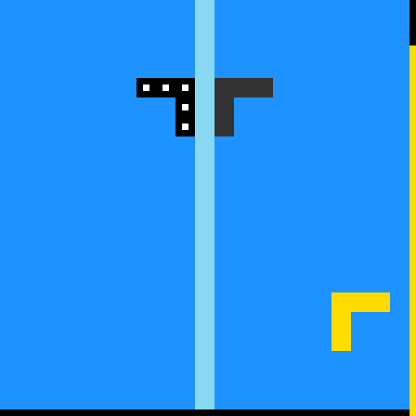
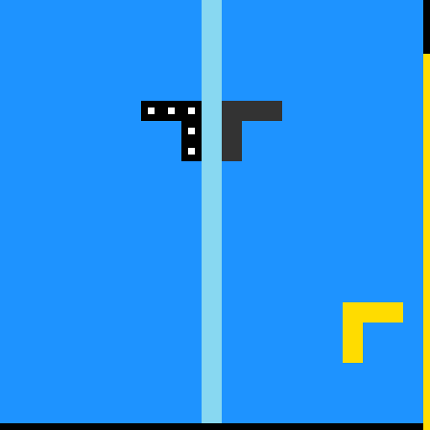
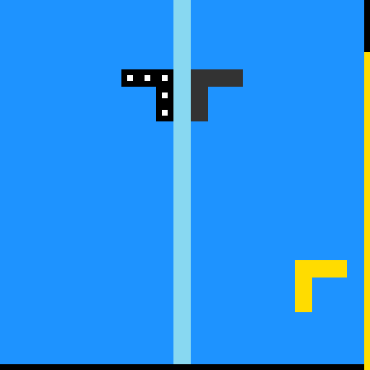
Appendix: 1. 追加10環境の観測
実例4：左右の移動を比べる
ar25 / レベル1 連続する3回の観測
操作10後
操作11後
操作12後
ACTION2
ACTION1
黒い折れ曲がった図形が左へ移り、次の操作で元の位置へ戻る。水色の縦線と黄色の図形は同じ場所に残る。
[1] ARC Prize Foundation. Public Game Set / SDK観測（2026-10-20）. https://arcprize.org/tasks

Slide 36
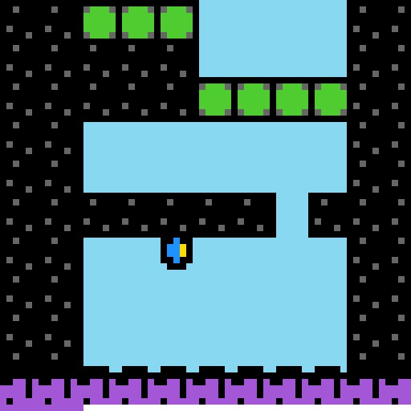
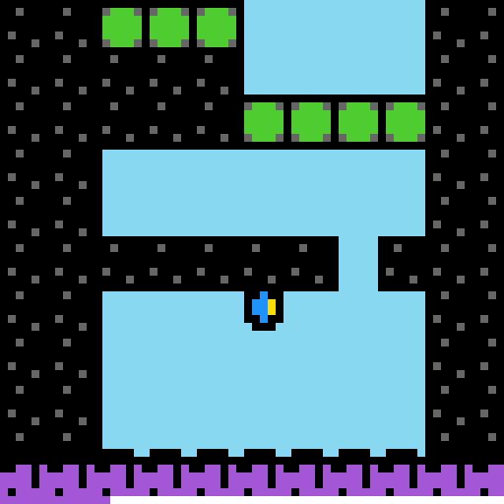
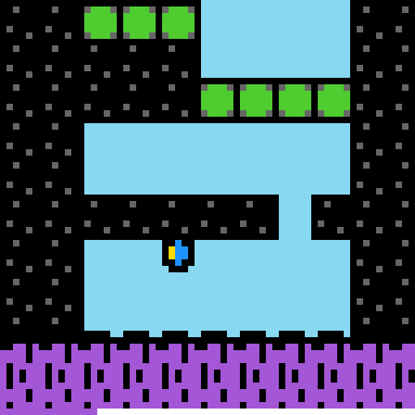
Appendix: 1. 追加10環境の観測
実例5：地形そのものが変わる
bp35 / レベル1 連続する3回の観測
操作13後
操作14後
操作15後
ACTION4
ACTION3
水色の足場の下端が、3枚目では上へ移る。紫色の領域との距離が変わり、操作前と同じ地形ではなくなる。
[1] ARC Prize Foundation. Public Game Set / SDK観測（2026-10-20）. https://arcprize.org/tasks

Slide 37
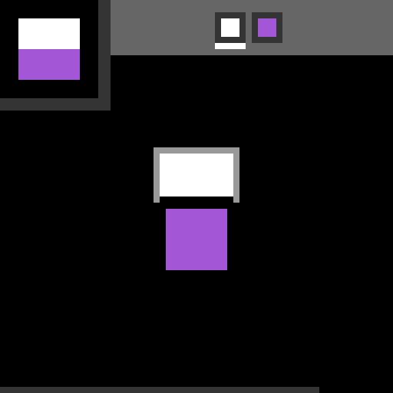
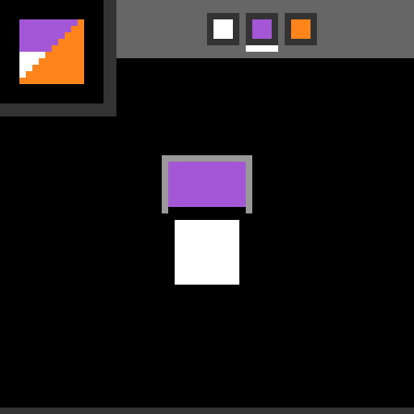
Appendix: 1. 追加10環境の観測
実例6：図形を枠へ合わせる
cd82 / レベル1からレベル2へ 公開の人間操作ログをSDKで再生
操作42後
操作43後
操作44後
ACTION2
ACTION5
最後の操作で図形がそろい、完了数が増えて次の盤面へ進む。
レベル1を達成
[1] ARC Prize Foundation. 公開人間試験ログ（公式記事が参照するミラー）. https://huggingface.co/datasets/magic-sword/arc_agi_3_public_demo_human_testing

Slide 38


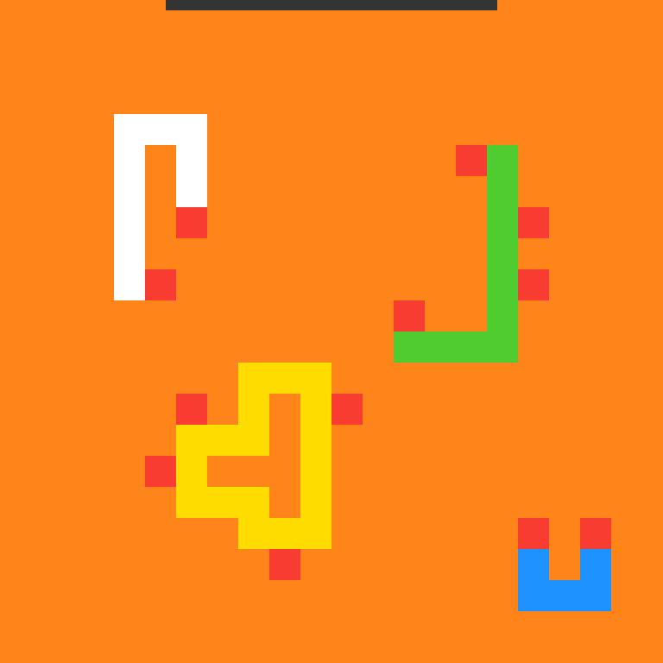
Appendix: 1. 追加10環境の観測
実例7：向きと位置をそろえる
cn04 / レベル1からレベル2へ SDKで実行した成功例
操作12後
操作13後
操作14後
ACTION2
ACTION2
白い図形を回転・移動し、赤い端点を緑の図形に合わせる。
レベル1を達成
[1] ARC Prize Foundation. Public Game Set / SDK観測（2026-10-20）. https://arcprize.org/tasks

Slide 39
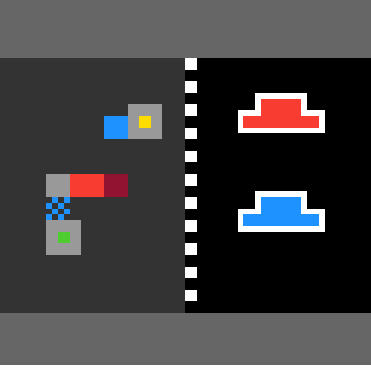


Appendix: 1. 追加10環境の観測
実例8：小さな位置変化を読む
dc22 / レベル1 連続する3回の観測
開始時
操作1後
操作2後
ACTION4
ACTION3
左下の灰色のマスと緑色の印が横へ移る。赤い棒や右側の二つの図形は、同じ位置に残っている。
[1] ARC Prize Foundation. Public Game Set / SDK観測（2026-10-20）. https://arcprize.org/tasks

Slide 40
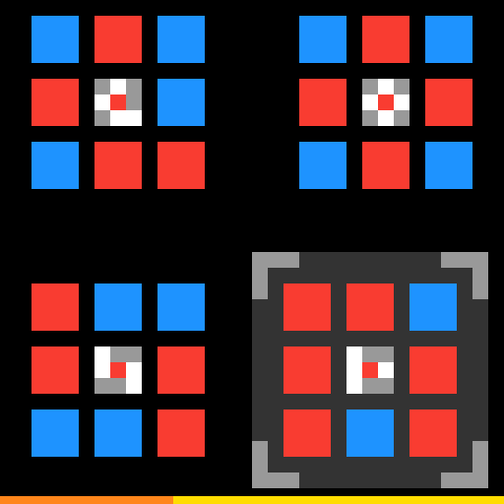
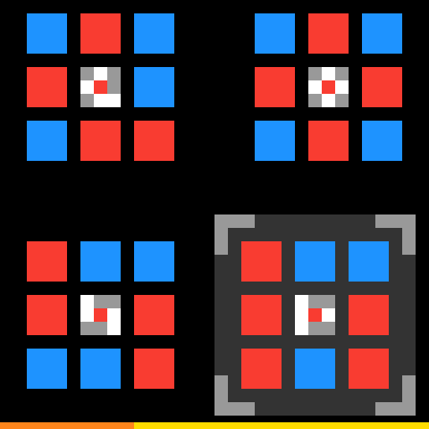
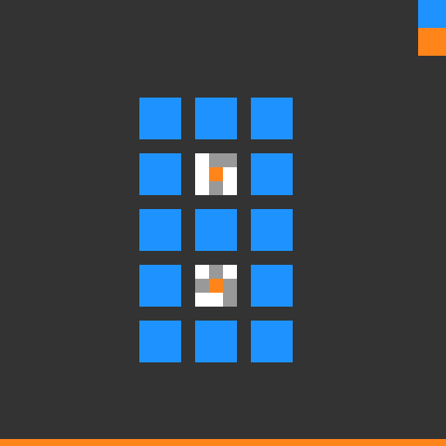
Appendix: 1. 追加10環境の観測
実例9：赤と青の並びを合わせる
ft09 / レベル1からレベル2へ 公開の人間操作ログをSDKで再生
操作41後
操作42後
操作43後
ACTION6 (48, 37)
ACTION6 (54, 55)
クリックで赤と青の並びを変え、完成すると次の盤面へ進む。
レベル1を達成
[1] ARC Prize Foundation. 公開人間試験ログ（公式記事が参照するミラー）. https://huggingface.co/datasets/magic-sword/arc_agi_3_public_demo_human_testing

Slide 41
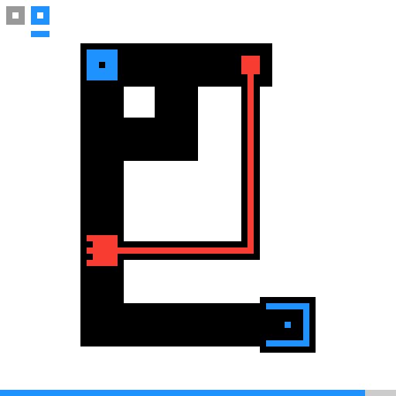
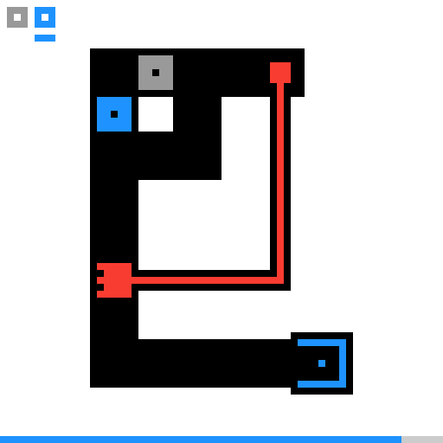

Appendix: 1. 追加10環境の観測
実例10：別の駒が反応する
g50t / レベル1 連続する3回の観測
操作11後
操作12後
操作13後
ACTION2
ACTION1
上側の小さい駒の配置が変わり、次の操作で戻る。盤面の赤い経路と右下の青い図形は同じまま見えている。
[1] ARC Prize Foundation. Public Game Set / SDK観測（2026-10-20）. https://arcprize.org/tasks

Slide 42
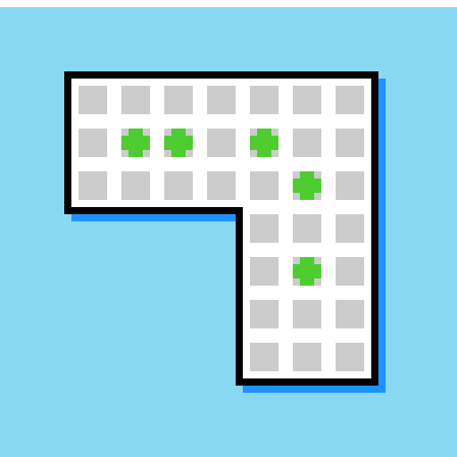
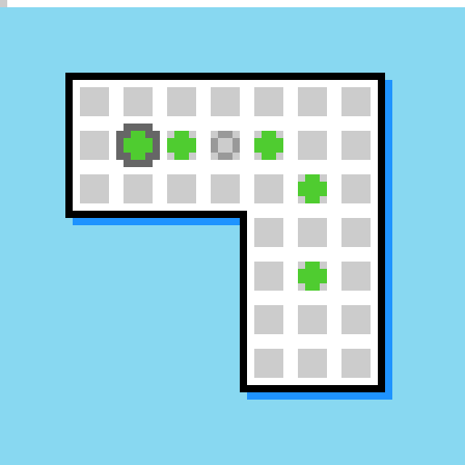
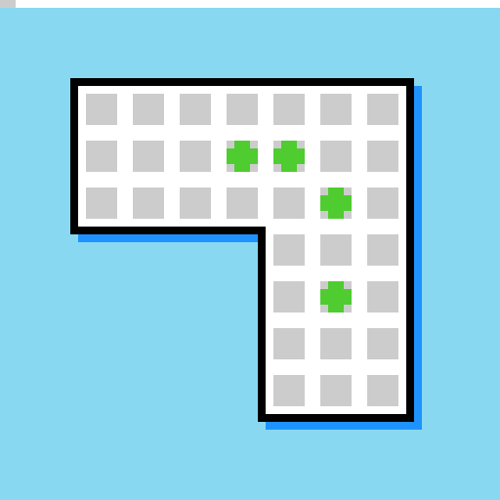
Appendix: 1. 追加10環境の観測
実例11：選んだマスの反応を調べる
lf52 / レベル1 連続する3回の観測
開始時
操作1後
操作2後
ACTION6 (19, 19)
ACTION6 (31, 19)
緑のマスを選び、その先をクリックすると盤面が変わる。選択する場所と移動先を組み合わせて、反応を調べる。
[1] ARC Prize Foundation. Public Game Set / SDK観測（2026-10-20）. https://arcprize.org/tasks

Slide 43
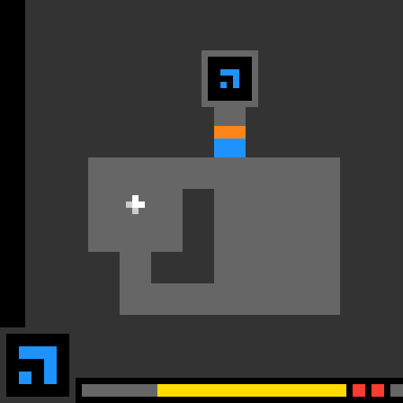
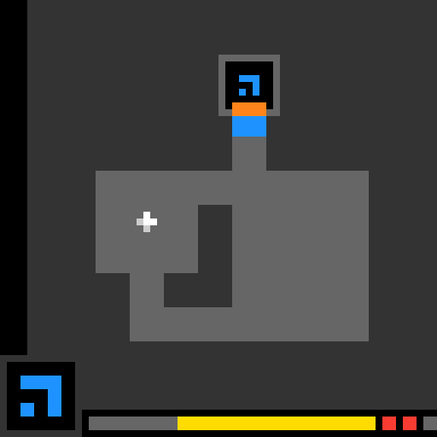
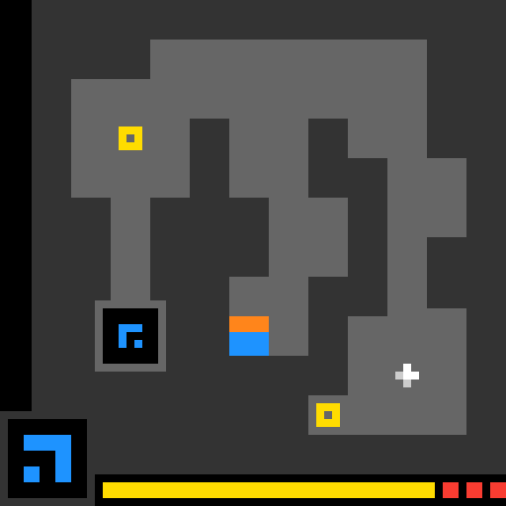
Appendix: 1. 追加10環境の観測
実例12：操作を重ねてレベルを完了する
ls20 / レベル1からレベル2へ 公開の人間操作ログをSDKで再生
操作61後
操作62後
操作63後
ACTION1
ACTION1
移動を重ねて目標へ達すると、完了数が増え、次の盤面へ進む。
レベル1を達成
[1] ARC Prize Foundation. 公開人間試験ログ（公式記事が参照するミラー）. https://huggingface.co/datasets/magic-sword/arc_agi_3_public_demo_human_testing

Slide 44



Appendix: 1. 追加10環境の観測
実例13：動く部分と背景を見分ける
m0r0 / レベル1 連続する3回の観測
操作5後
操作6後
操作7後
ACTION2
ACTION1
水色の横棒が下へ移り、続く操作で上へ戻る。黄色と橙色の背景や黒い輪郭は同じ場所に残る。
[1] ARC Prize Foundation. Public Game Set / SDK観測（2026-10-20）. https://arcprize.org/tasks

Slide 45
Appendix: 2. 公開セットの内訳
公開セットの環境とレベル数（1/2）
環境 | レベル数
ar25 | 8
bp35 | 9
cd82 | 6
cn04 | 6
dc22 | 6
ft09 | 6
g50t | 7
環境 | レベル数
ka59 | 7
lf52 | 10
lp85 | 8
ls20 | 7
m0r0 | 6
r11l | 6
[1] ARC Prize Foundation. Public Game Set / SDK観測（2026-10-20）. https://arcprize.org/tasks

Slide 46
Appendix: 2. 公開セットの内訳
公開セットの環境とレベル数（2/2）
環境 | レベル数
re86 | 8
s5i5 | 8
sb26 | 8
sc25 | 6
sk48 | 8
sp80 | 6
su15 | 9
環境 | レベル数
tn36 | 7
tr87 | 6
tu93 | 9
vc33 | 7
wa30 | 9
[1] ARC Prize Foundation. Public Game Set / SDK観測（2026-10-20）. https://arcprize.org/tasks

Slide 47
Appendix: 2. 公開セットの内訳
人間試験は、解けた理由も調べる
専用の試験会場で週に複数回の試遊を行い、参加者ごとの環境は初見1回に限った。現在のレベルのリセットは認めた。
統計だけでなくリプレイも調べ、詰まりやすい仕組みや表示の問題を直した。
全候補の総プレイ時間は427.9時間。1試行の中央値は7.4分だった。
[1] ARC Prize Foundation (2026). ARC-AGI-3: A New Challenge for Frontier Agentic Intelligence, v2. https://arxiv.org/abs/2603.24621

Slide 48
Appendix: 3. 参考文献
参考文献（1/3）
ARC-AGI-3: A New Challenge for Frontier Agentic Intelligence
ARC Prize Foundation, 2026. arXiv:2603.24621, v2.
環境の構築、人間試験、評価集合と採点の説明。
https://arxiv.org/abs/2603.24621
Announcing ARC-AGI-3
Greg Kamradt, ARC Prize, 2026-03-25.
公開時の目的と、対話型の課題への移行を紹介。
https://arcprize.org/blog/arc-agi-3-launch

Slide 49
Appendix: 3. 参考文献
参考文献（2/3）
ARC-AGI Toolkit
ARC Prize Foundation, version 0.9.9, 2026.
観測・操作のAPIと、ローカル実行の入口。
https://github.com/arcprize/arc-agi
ARC-AGI-3 Benchmarking
ARC Prize Foundation, 2026.
StandardとProvider Adapterの実行方法。
https://github.com/arcprize/arc-agi-3-benchmarking

Slide 50
Appendix: 3. 参考文献
参考文献（3/3）
GPT-6 Astra: A new generation of intelligence
OpenAI, 2026.
ARC-AGI-3の採用と、99.9%の実行条件。
https://openai.com/index/gpt-6-astra/
How enabling two settings tripled our scores on the ARC-AGI-3 benchmark
Ilan Bigio and Ted Sanders, OpenAI, 2026-07-29.
記憶と履歴要約を変えた公開セットの比較実験。
https://openai.com/index/how-two-settings-tripled-our-arc-agi-3-scores/

